Slide 1
a.s. 2016-20117
Programma Erasmus+
KA2- Coopération en matière d’innovation et d’échanges de bonnes pratiques
Durée: 3 ans (2016-2017-2018)
Titre du projet
Unissons nos cœurs sans frontières

Slide 2
Moje podwójne życie

Slide 3
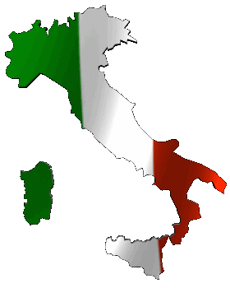
Prezentacji
Witam wszystkich, mam na imię Martina Brunetto, mam 17 lat i jestem włosko-Polska.

Slide 4
Polska
Moja mama mieszkała na południu Polski, w Wodzisławiu Śląskim, niedaleko Katowice.
Ale rodzina od moja babcia mieszka w Krosno, Rzeszów.

Slide 5
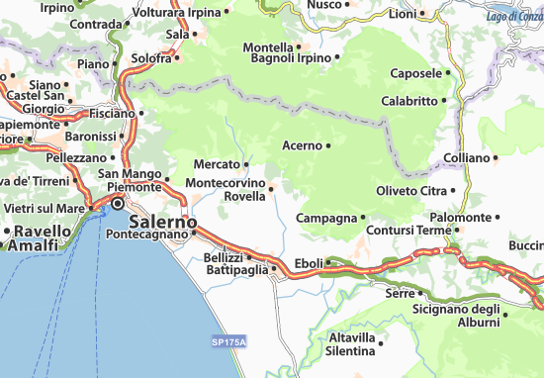
W wieku 18 lat moja mama przyszła do Battipaglia we Włoszech, gdzie znalazła pracę i spotkała mojego ojca.
Dwa lata później wzięli ślub i osiedlili się w Montecorvino Rovella.

Slide 6
Moim życiu
Podczas mojego dzieciństwa moja babcia Bernatka pomogła mi nauczyć się języka, moje lata spędziłam tam w Polsce, zarówno znać kraj pochodzenia, i uczyć się języka.
Uczniowie mojej babci w szkole pomogli mi dużo przez lata. Teraz znam język całkiem dobrze, chociaż nie nauczyłam się pisać po polsku.

Slide 7
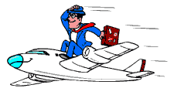
Moje różne wycieczki
Jako dziecko zawsze miałam to "podwójne" życie: kiedy byłam we Włoszech z dziadkami i rodzice zaraz po tym byłam w Polsce. To było dość dziwne, bo zawsze byłam w podróży sama, nie rozumiałam niczego, ale podobała mi się sytuacja.

Slide 8
Moje lata szkolne
moich kolegów klasy średniej obrażali mnie mówiąc że cierpiałam na chorobę: Polacchiosnosi.
To może wydawać się banalne, ale to coś tkwi w mojej głowie, a ja zawsze wprowadzą go ze mną.
W średniej klasy byłam uważana za imigrantów klasy.
Dlaczego imigrantów, jeśli urodziłam się w ich własnym kraju?

Slide 9
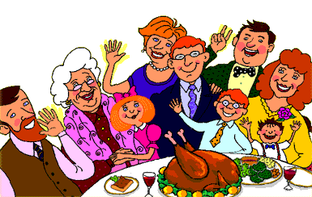
Moja rodzina
Mając połowę rodziny po drugiej stronie kraju, zawsze miałem lepsze kontakt z moją włoską rodziną, w rzeczywistości za każdym razem, gdy idę do Polski, zawsze są bardzo blizko do mnie.
Mój dziadek, jak tylko dowiedział się, że moje dziadkowie przybyli z Polski latem tego roku, zadał mi to pytanie: "Martina, ale teraz, gdy inni dziadkowie przyjeżdżają tutaj, jeszcze będzies nas kochać?".

Slide 10
Oto moi dziadkowie, Bernatka e Leszeck.

Slide 11
Oni są Vittorio e Lucia.

Slide 12
Moje lata szkolne w liceum
Od 5 lat uczęszczam do tej szkoły “S. Caterina da Siena- Amendola” i nigdy nie miałam problemów z integracją, ponieważ, jak ja, jest wielu chłopców i dziewcząt z gdzieś indziej części świata.

Slide 13
Moja klasa podczas otwartego dnia 2017 w szkoły z naszym francuskim nauczycielem i dyrektorem szkoły.

Slide 14
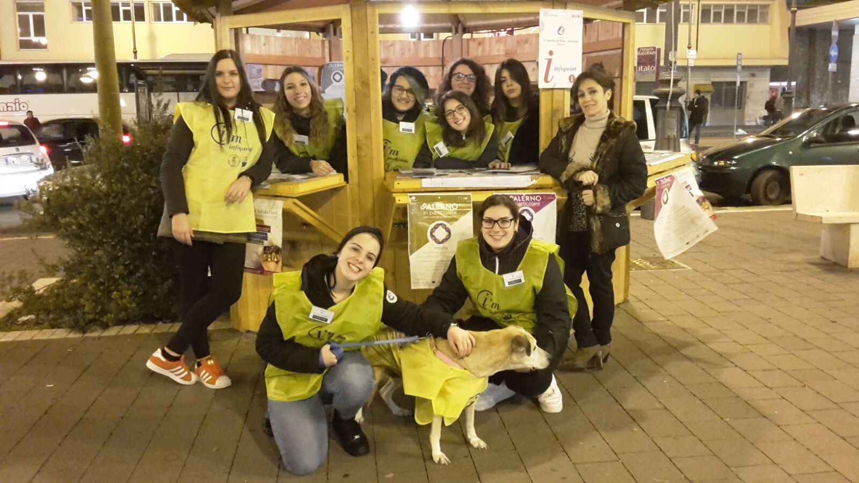
Moja klasa i ja podczas szkole przemian-praca odbyła się w okresie Bożego Narodzenia 2017.
Moja klasa i ja podczas wyprawy szkolnej na Capri w 2016.

Slide 15
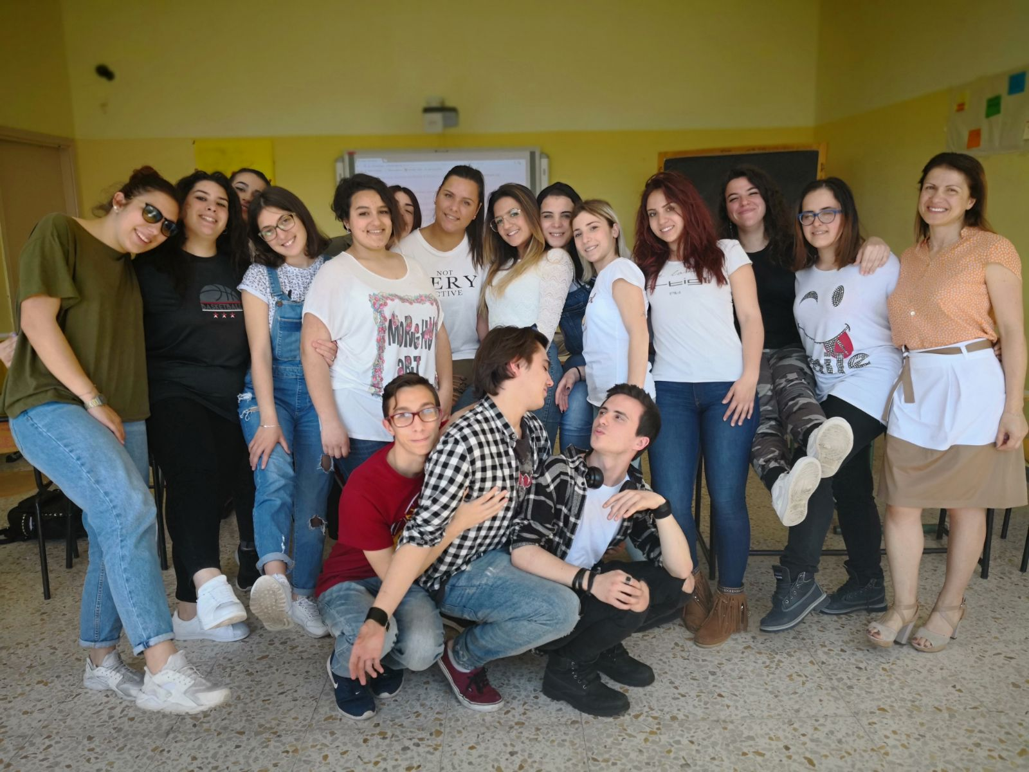
Oto ja!
Pozdrowienia z 5B TUR!

